Slide 1

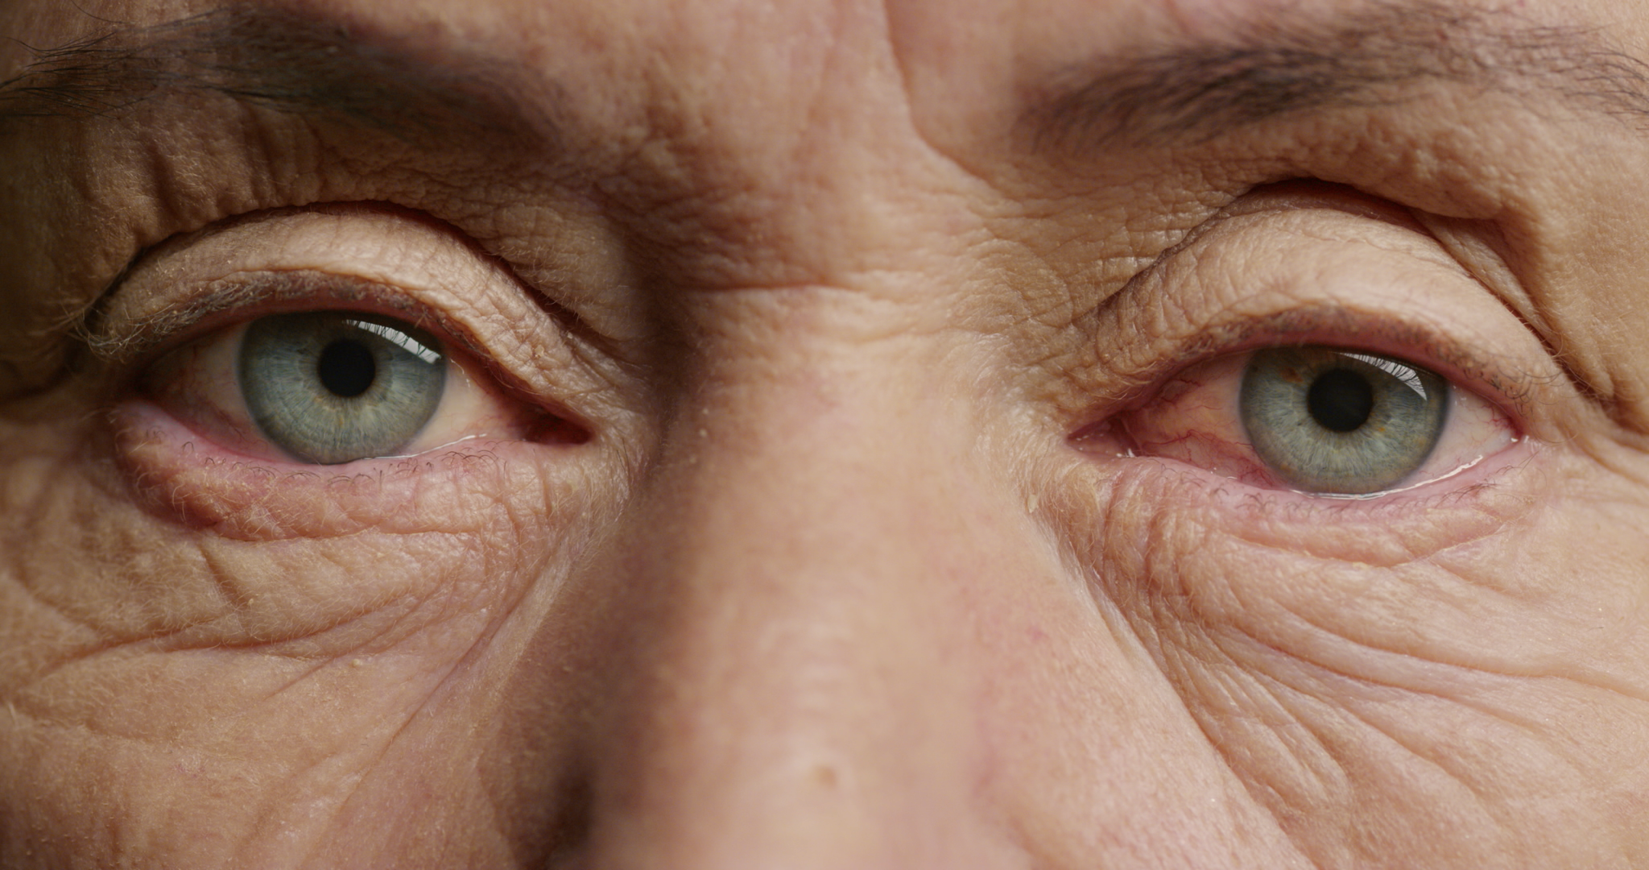

Behovet av vävnader är stort. Du kan göra skillnad genom att ta ställning.
Visste du att donerade hornhinnor från en avliden person kan förbättra synen för upp till 5 personer?

Slide 2


I genomsnitt transplanteras cirka 1 200 vävnader per år. Mellan 700-800 av dessa är hornhinnor.
I genomsnitt transplanteras cirka 1 200 vävnader per år. Mellan 700-800 av dessa är hornhinnor.
En ny hornhinna kan rädda synen eller reparera en skadad del i ett öga.
En ny hornhinna kan rädda synen eller reparera en skadad del i ett öga.

Slide 3


Alla kan oavsett ålder donera sina hornhinnor efter döden.
Alla kan oavsett ålder donera sina hornhinnor efter döden.

Slide 4

Behovet av vävnader är stort. Du kan göra skillnad genom att ta ställning.
Behovet av vävnader är stort. Du kan göra skillnad genom att ta ställning.

Slide 5
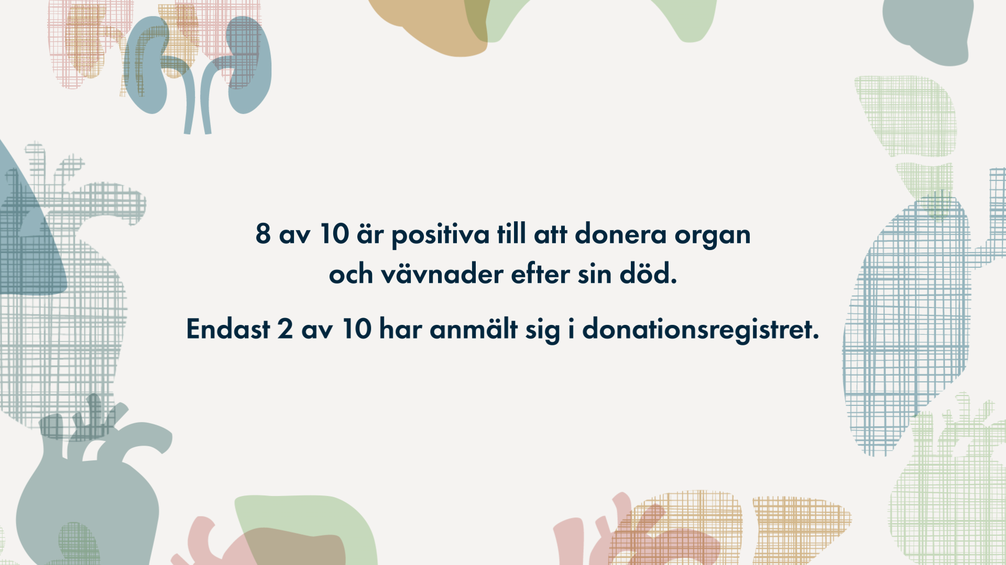
8 av 10 är positiva till att donera organ och vävnader efter sin död
Endast 2 av 10 har anmält sig i donationsregistret

Slide 6

Visa din vilja i donationsregistret
Socialstyrelsen.se/donationsregistret

Slide 7

Socialstyrelsens logotype

